Slide 1
Правописание приставок.
Закрепление изученного материала
Урок-игра
Учитель: Стрельникова А.В.

Slide 2

Строительство дома для поросят
(выполнение заданий)

Slide 3
Индивидуальная работа
Карточка № 1
Образуйте от данных ниже слов новые слова с помощью приставок, оканчивающихся на согласную. Образец: история – предыстория.
Интересный, играть, искать, идти, известный, исход.
Вопрос: Какие приставки не влияют на написание буквы И в корне? Приведите примеры
Карточка № 2
Спишите, вставляя пропущенные буквы и знаки препинания, объясните выбор буквы и знака препинания.
Ра..списываться в документе нужно чётко.
Р..спись это живопись на стенах и потолках.

Slide 4
Орфографическая пятиминутка
Задание: укажите номер столбца, в котором варианты букв для каждого слова указаны верно
 | 1 | 2 | 3
К..сательная | А | А | О
Р..стения | А | А | О
Кл..няться | О | А | О
Р..сток | О | О | О
Отр..сль | О | А | А
Прик..сновение | А | О | О

Slide 5
Орфографическая пятиминутка проверка
 | 1 | 2 | 3
К..сательная | А | А | О
Р..стения | А | А | О
Кл..няться | О | А | О
Р..сток | О | О | О
Отр..сль | О | А | А
Прик..сновение | А | О | О

Slide 6
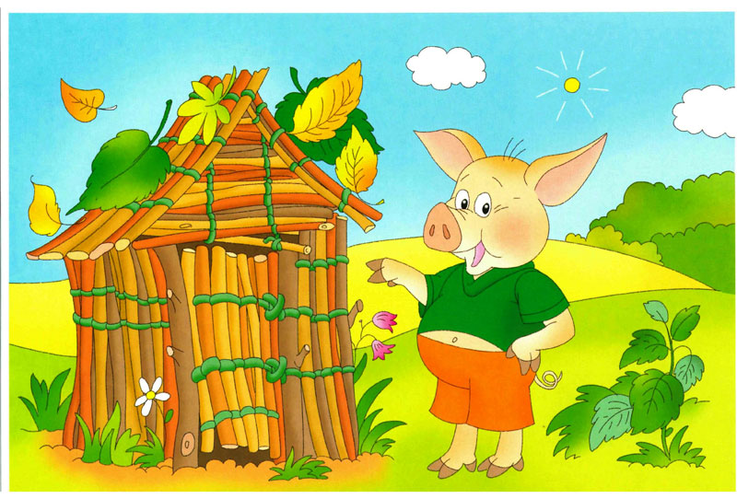
Продолжаем строить домик!

Slide 7
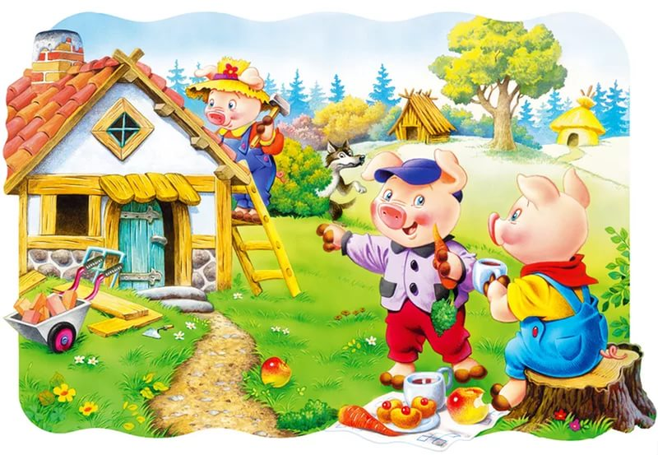
Игра «Найди лишнее»
Задание: вставить пропущенные буквы и найти лишнее.
Ни..вергаться, ни..кий, ни..падать

Slide 8

Осложнённое списывание.
Индивидуальная работа у доски
Задание: списать текст, раскрывая скобки и расставляя пропущенные знаки препинания
(По)тонкой нитке ручейка
(С,з)бежал с пр(е,и)горка сне(г,к)
И на пр(е,и)горке вдруг цв(и,е)ток
Ра(с,з)крылся раньше всех.

Slide 9
Археоло́гия (др.-греч. ἀρχαῖος — древний и λόγος — слово, учение) — историческая дисциплина, изучающая прошлое человечества по вещественным источникам
Археолог - ?

Slide 10
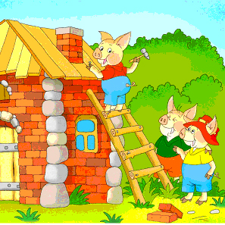
Работа с текстом. Комментированное письмо

Slide 11
Странная надпись
«Отколе сде отрока два?»
Отрок - …
Отколе - …
Сде - …

Slide 12
Отколе – устаревшее наречие «откуда»
Отрок – мальчик от 7 до 15 лет
Сде – это слово «здесь»

Slide 13
Этимологическая страничка
Паводок
Какая приставка в этом слове? (па, обозначает «побочность», «дополнительность»)
Какие слова с этой приставкой вы знаете?

Slide 14
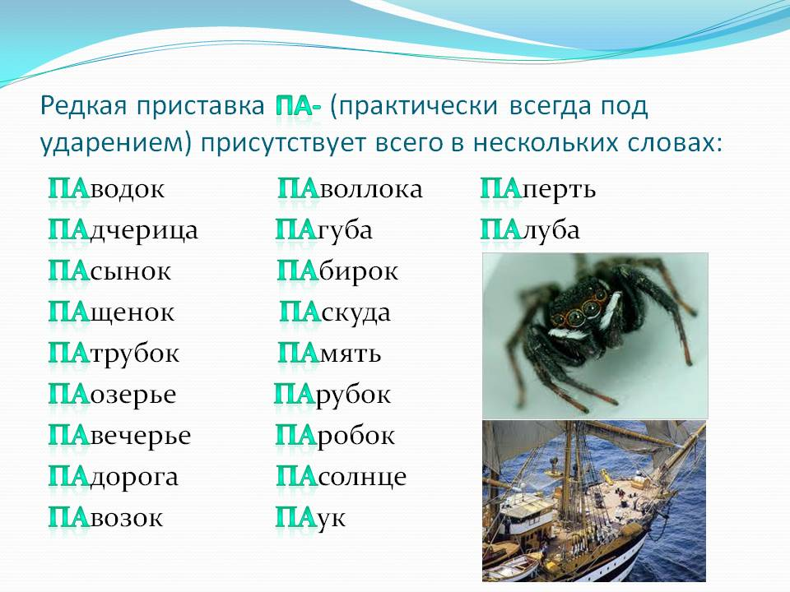

Slide 15

Лингвистическая физминутка
Я произношу слова с с орфограммой «Буквы Ы-И после приставок, оканчивающихся на согласный» если в слове нужно написать Ы , вы делаете прыжок, если И – приседаете.

Slide 16

Цветной диктант

Slide 17
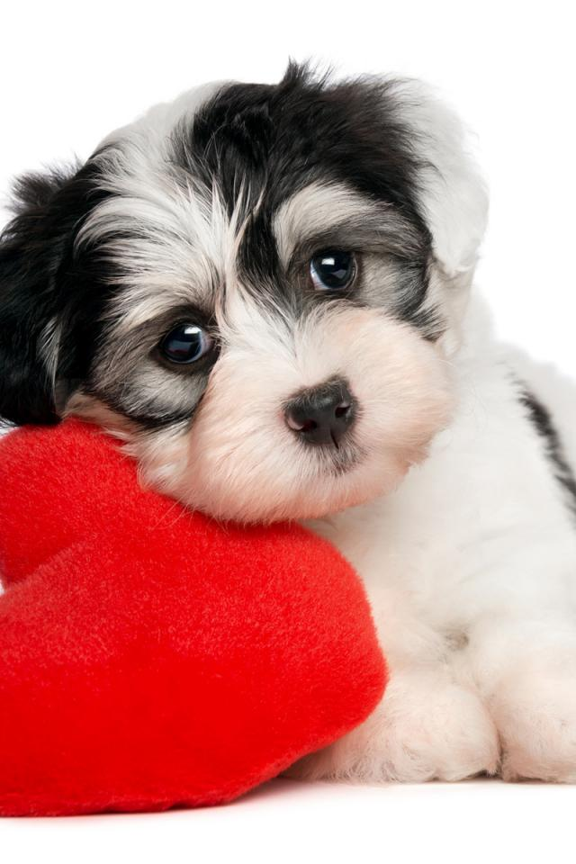
Творческий диктант
Списать текст, вставить приставки при-, пре-:
У нас появился …забавный щенок. Сначала он немного …уныл, но его …весёлый характер помог ему …способиться к новой жизни. Скоро щенолк …вратился в члена семьи. Все к нему очень …вязались.

Slide 18
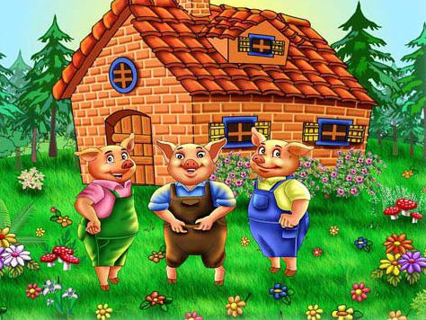
Домик для поросят почти построен. Осталось создать уют!

Slide 19
Подведение итогов
Над какими орфограммами работали сегодня на уроке?
Что нового узнали на уроке?
С какими интересными фактами познакомились?

Slide 20
Оценивание - самооценка
Домашнее задание:
1. составить карточки-задания для соседа (для одноклассника)
по теме «Правописание приставок»
2. Написать мини-сочинение

Slide 21
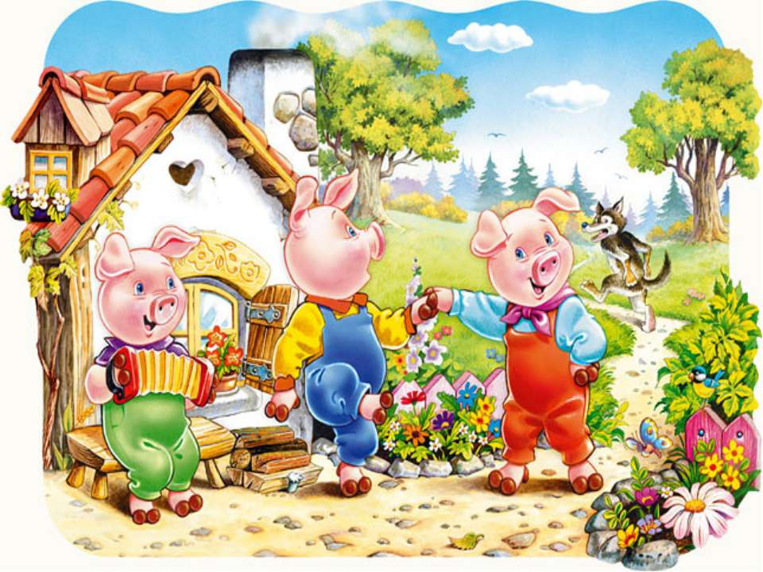
Спасибо за урок! Молодцы, ребята!
Вот и поросята радуются, что вы помогли построить им дом!!!

